Slide 1
Hiking trails Viewer
Vladeta Manic 1429

Slide 2
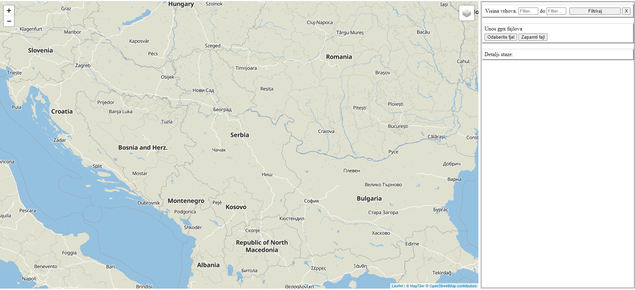
Izgled

Slide 3
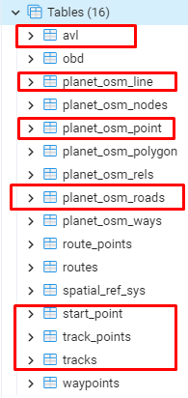
Cuvanje podataka
Za skladistenje podataka koriscena je postgres baza podataka koja ima tabele:
Tabela start_point sadrzi pocetne tacke svake dodate rute i jos neke informacije vezane za rutu
track_points i tracks su tabele koje se pamte sve tacke na ruti i rutu u obliku linije

Slide 4
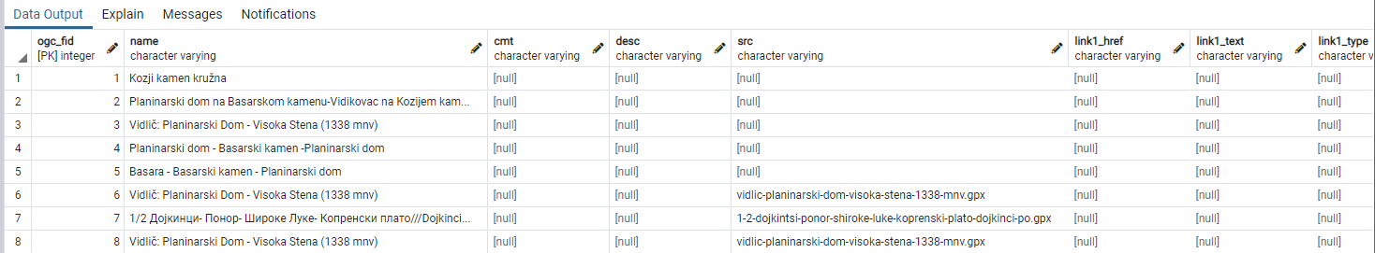
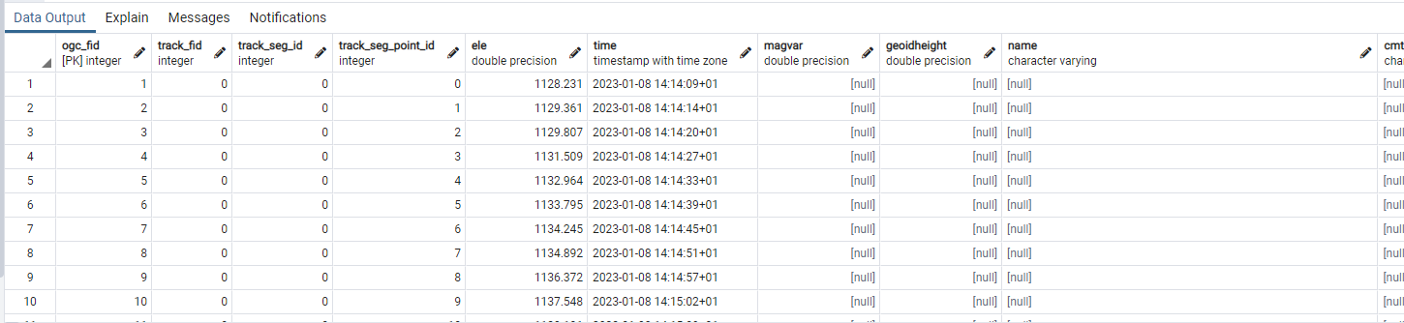
Prikaz dodatih tabela
Na prvoj slici je tabela tracks a na drugoj track_points

Slide 5
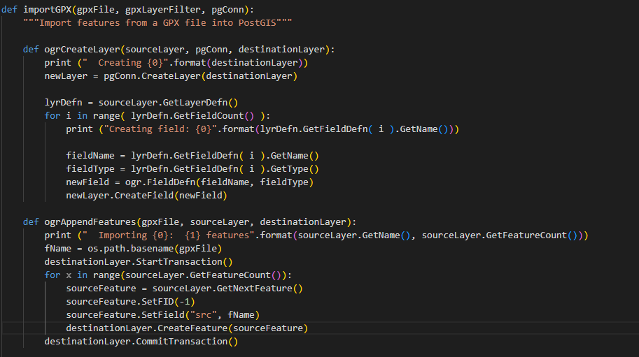
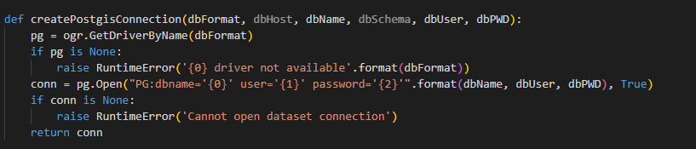
Dodavanje Ruta
Dodavanje ruta se vrsi preko web servisa koji koriscenjem post zahteva fajl prosledjuje flask(python) servisu koji koriscenjem ogr biblioteke iz gdal paketa. Na prvoj slici je prikazana funkcija za kreiranje konekcije a na drugoj funkcija koja kreira tabele u bazi nakon cega vrsi upis podataka.

Slide 6
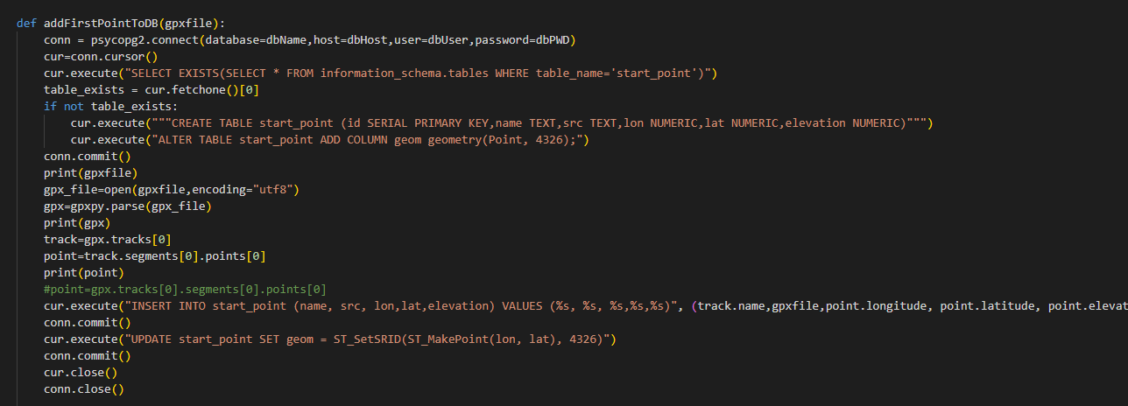
Kreiranje tabele sa pocetnim tackama
Tabela sa pocetnim tackama se kreira pomocu psycopg2 biblioteke koja omogucava rad sa sa postgres bazom podataka. Prvo se vrsi provera postojanja tabele ukoliko ne postoji kreira se, ukoliko postoji fajl se parsira (koristi se gpxpy biblioteka za rad sa gpx fajlovima), nakon cega se tacka sa jos nekim podacim upisuje u bazu, takodje se nakon parsiranja fajla moze izvrsiti racunanje duzine staze i ukupne promene visine tokom aktivnosti.

Slide 7
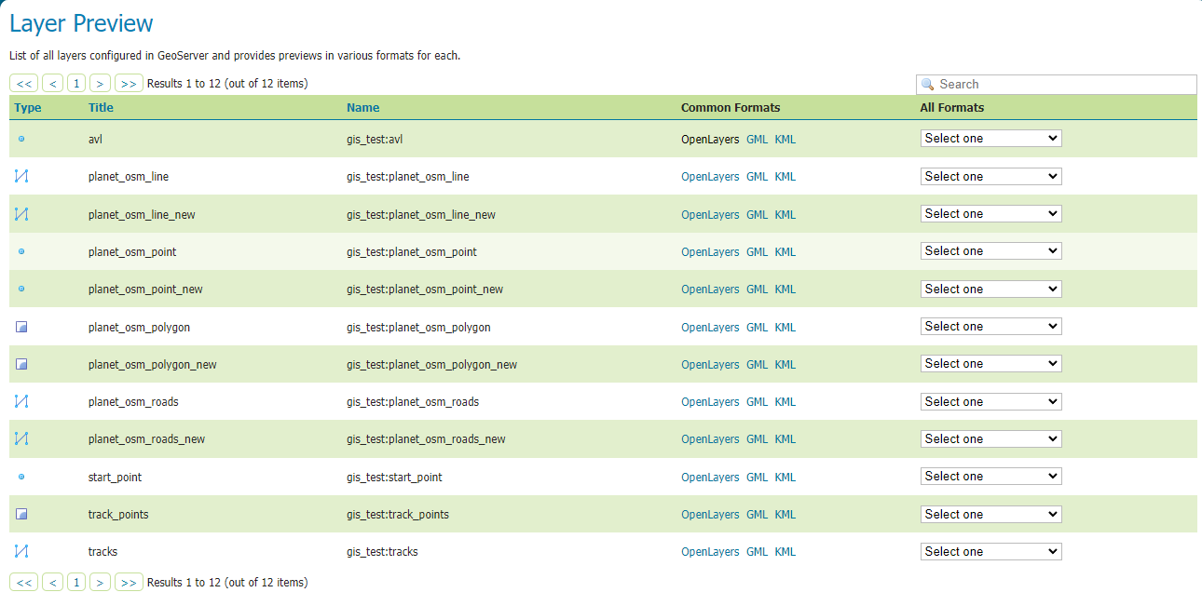
Geoserver prikaz svih kreiranih slojeva

Slide 8
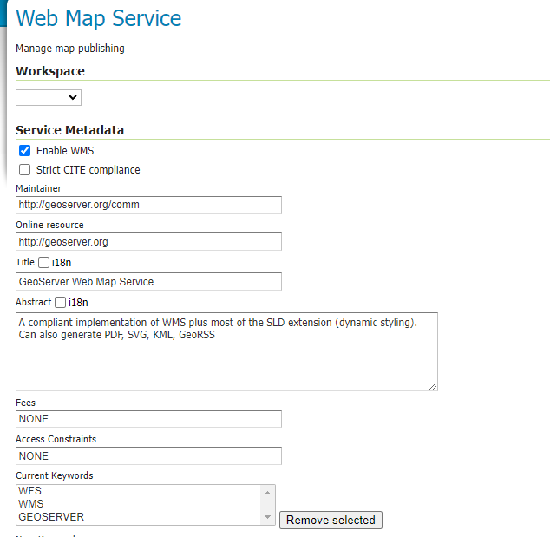
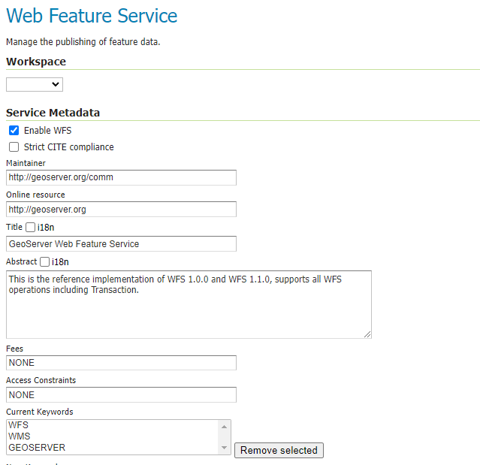
WMS I WFS podesavanja

Slide 9
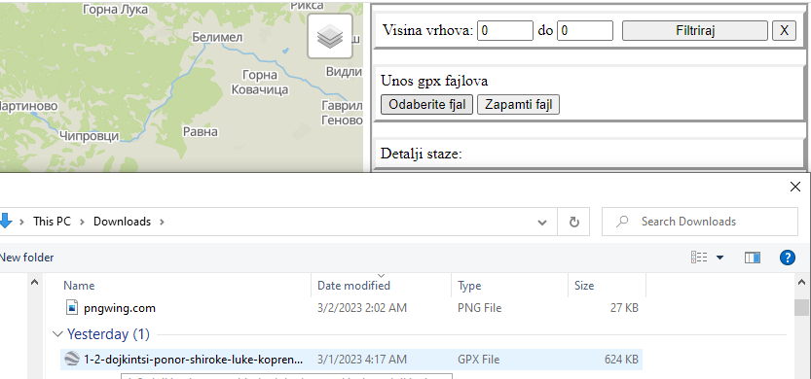
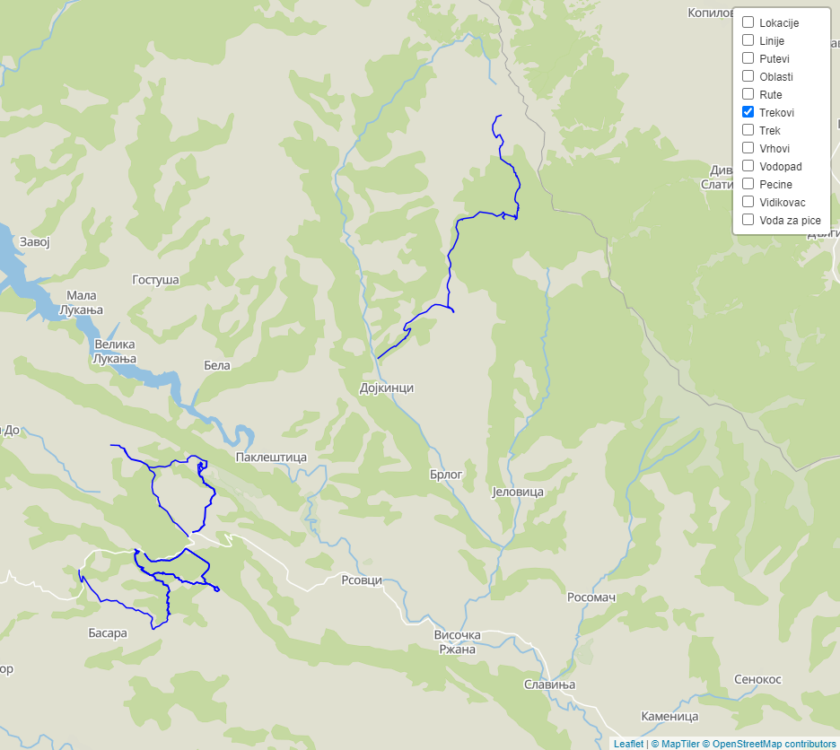
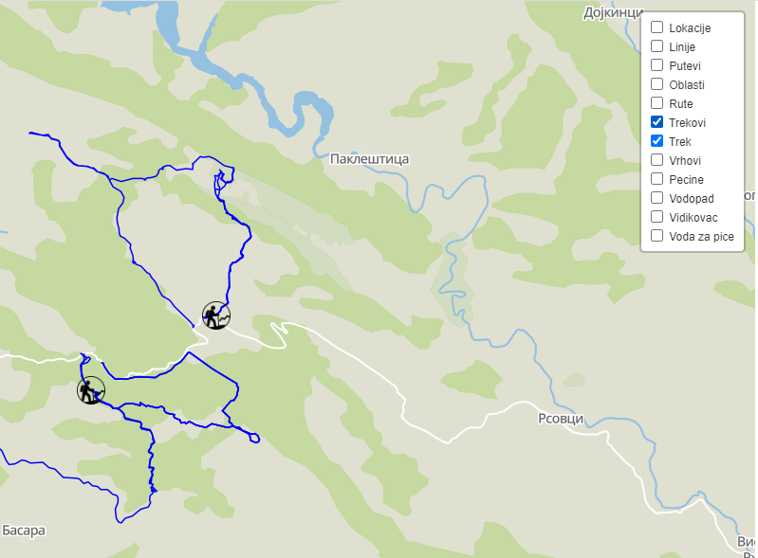
Dodavanje Treka u gpx formatu

Slide 10
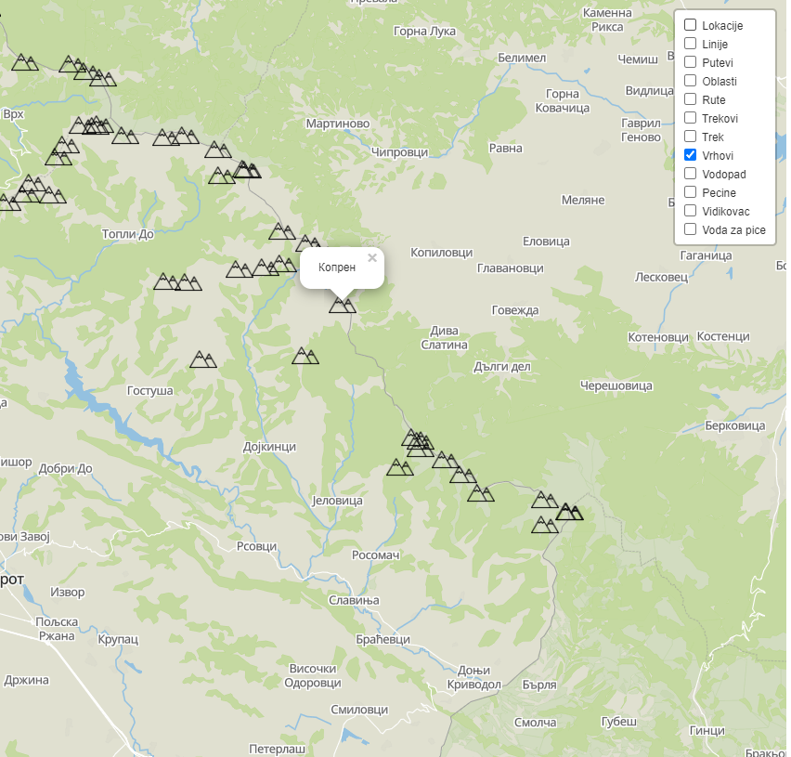
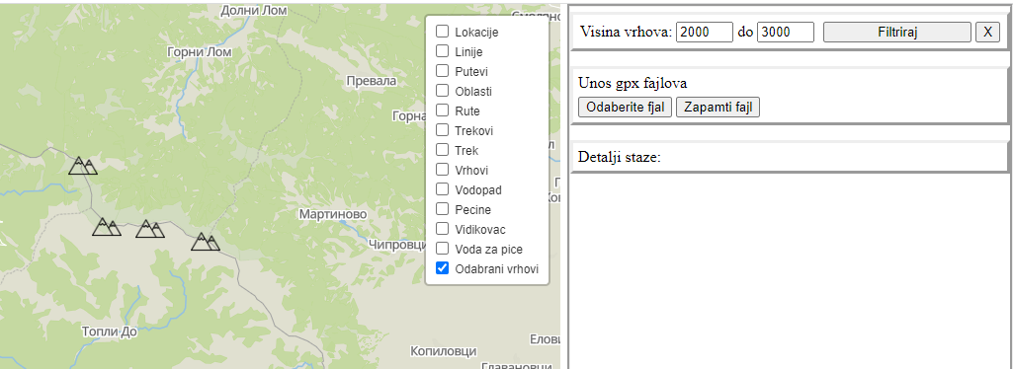
Filtriranje Vrhova po visini

Slide 11
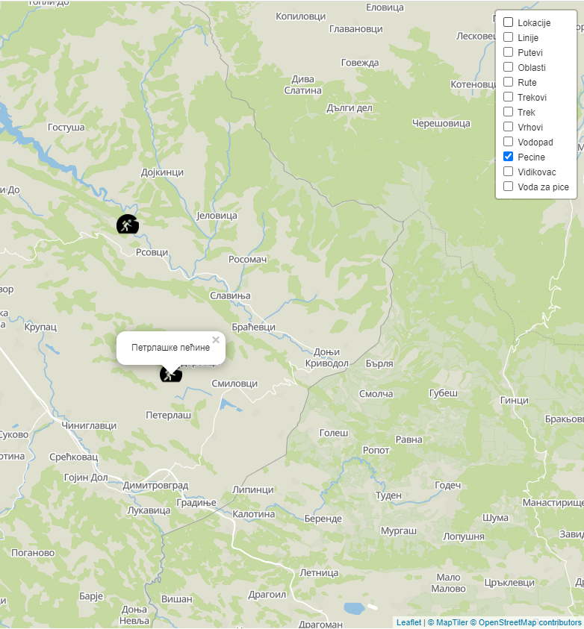
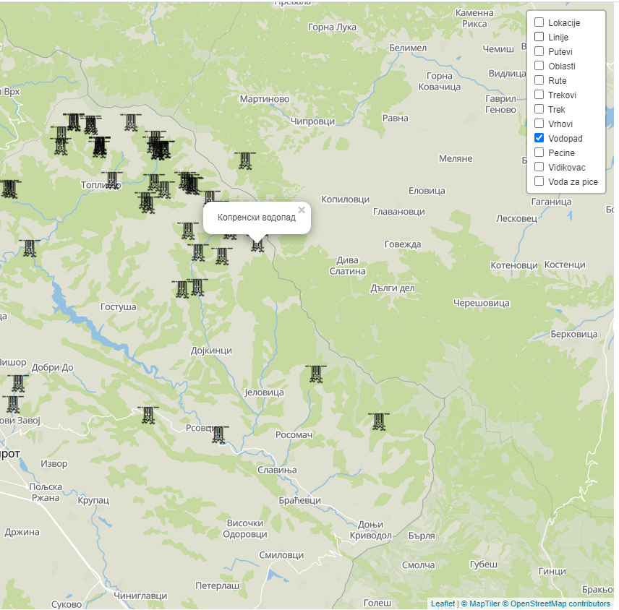
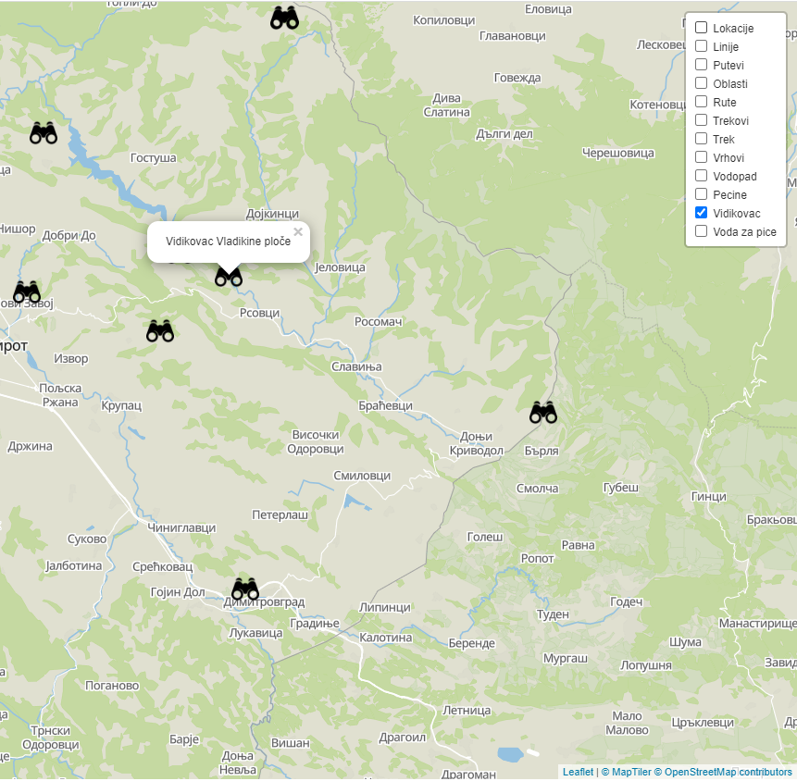
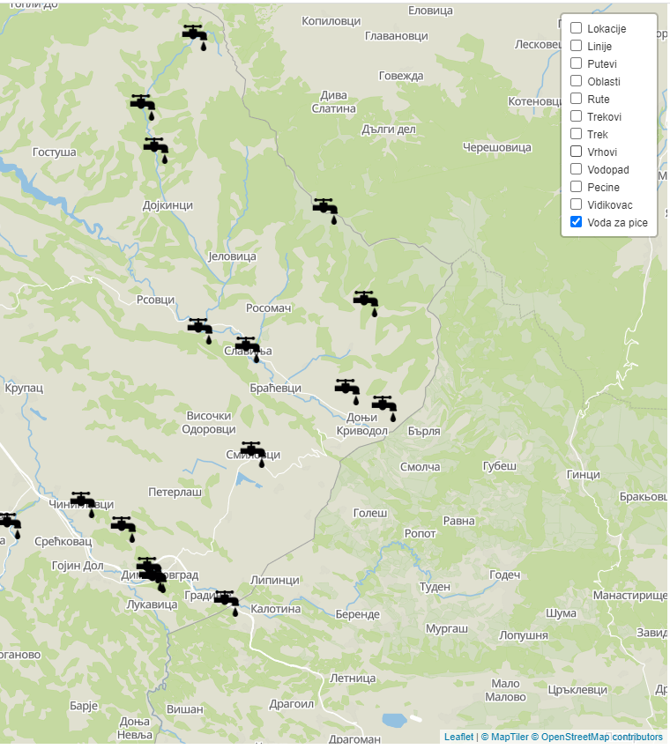
Slojevi za prikaz vidikovaca, Vodopada, …

Slide 12
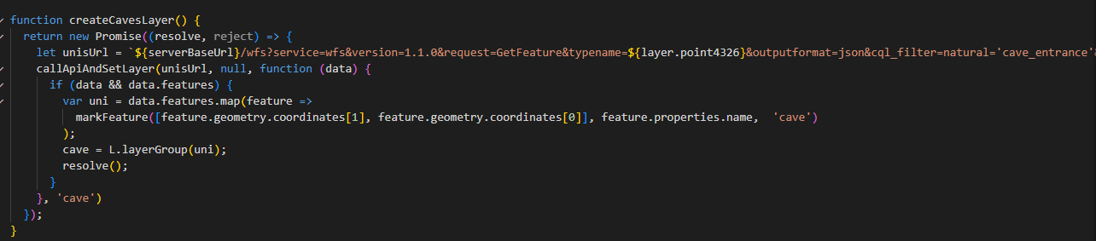
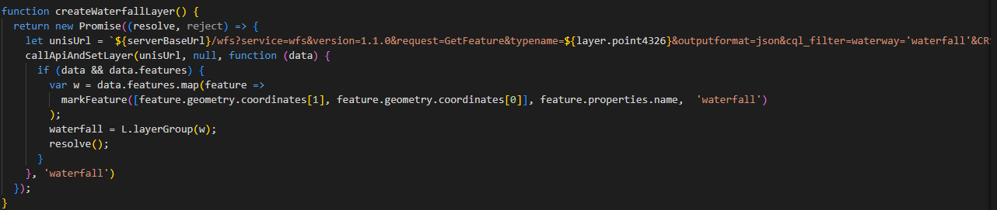
Filtriranje objekata po tipu

Slide 13
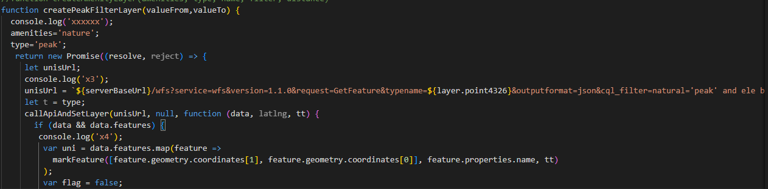
Filtriranje objekata po zadatoj vrednosti

Slide 14
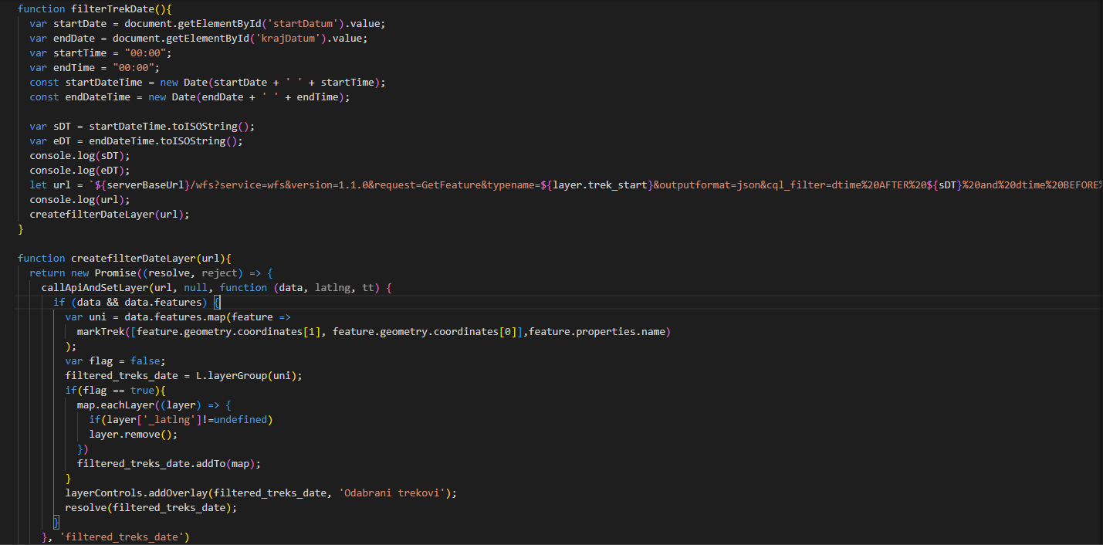
Filtriranje po datumu

Slide 15
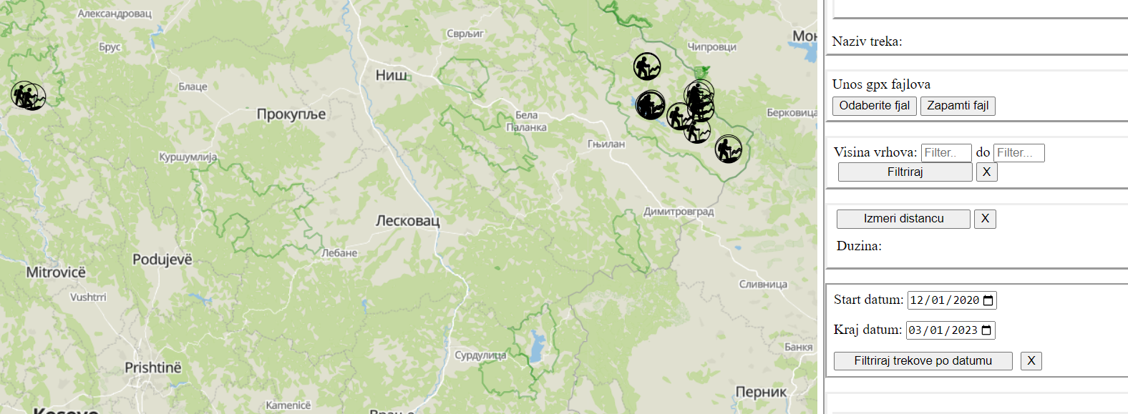
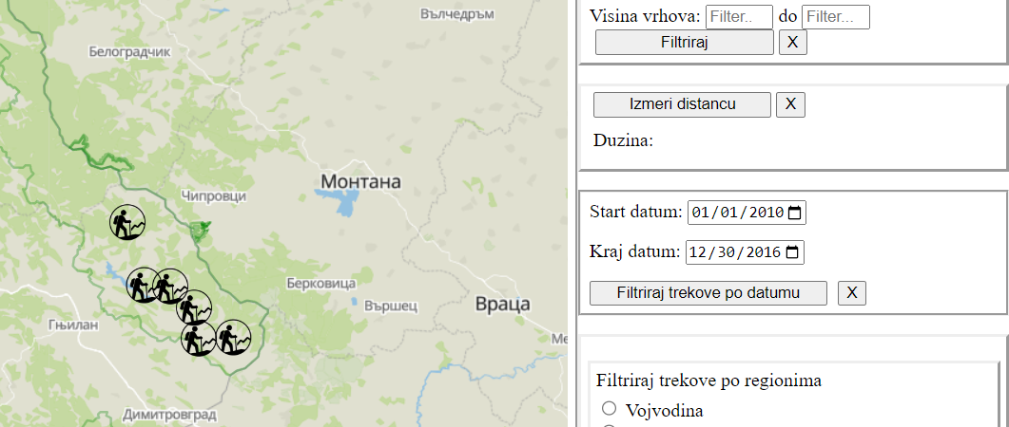
Filtriranje po Datumu

Slide 16
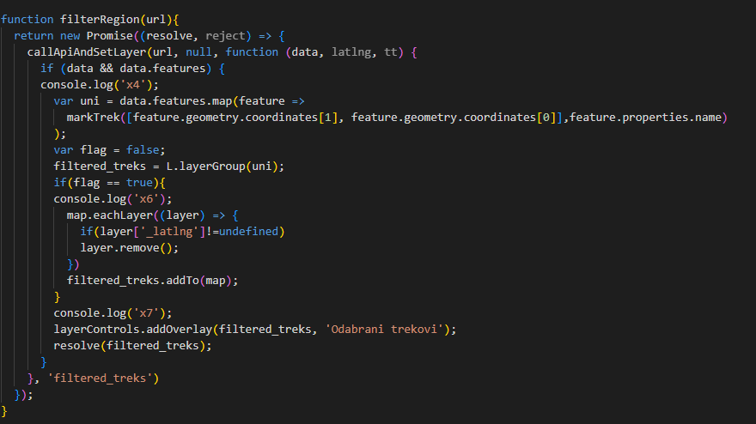
Filtriranje po regionu

Slide 17
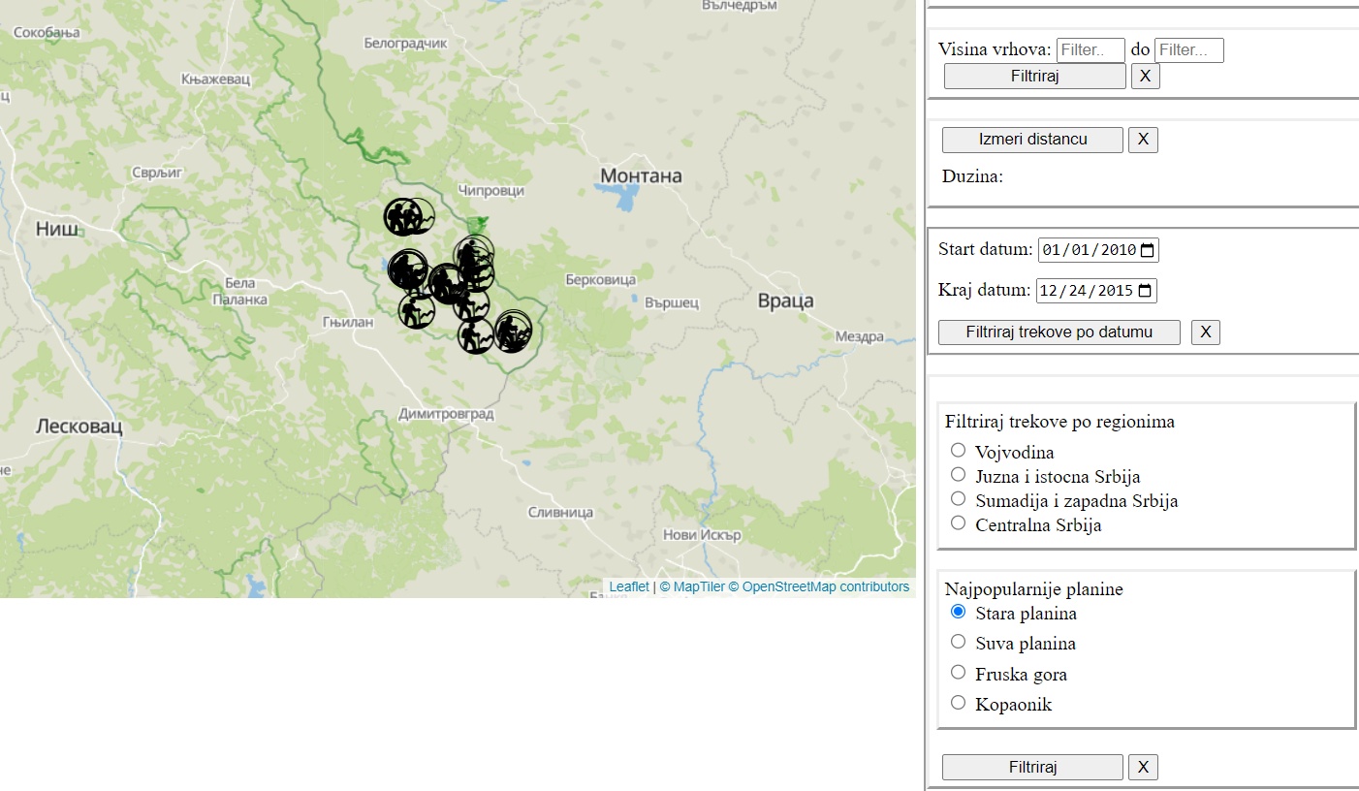
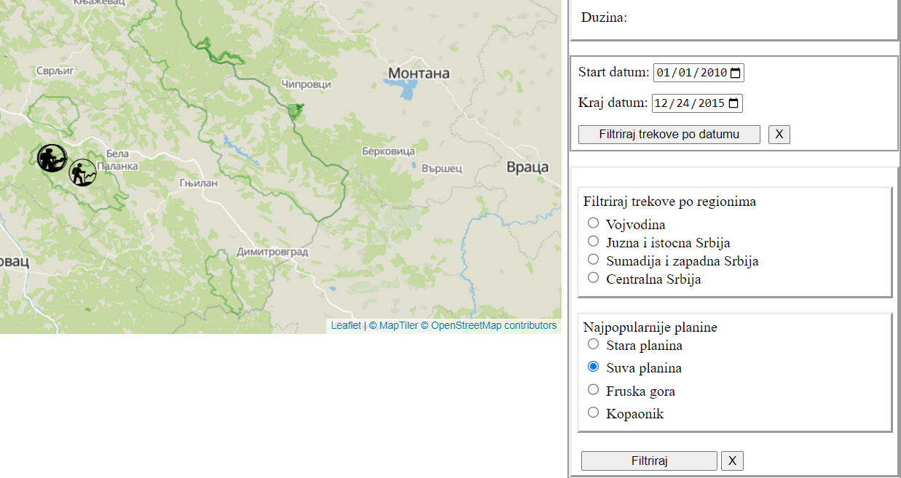
Filtriranje Staza po regionu

Slide 18
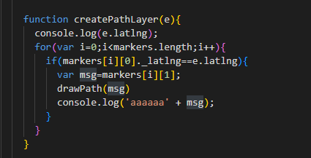
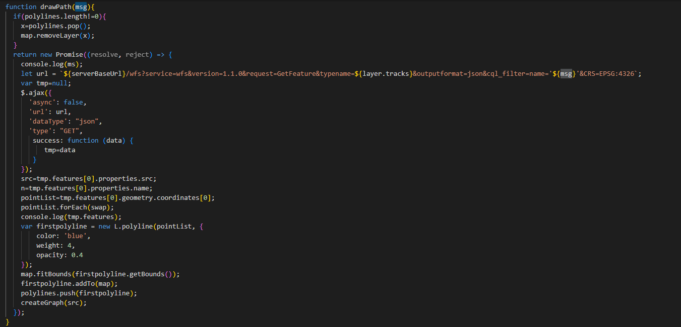
Prikaz Staze

Slide 19
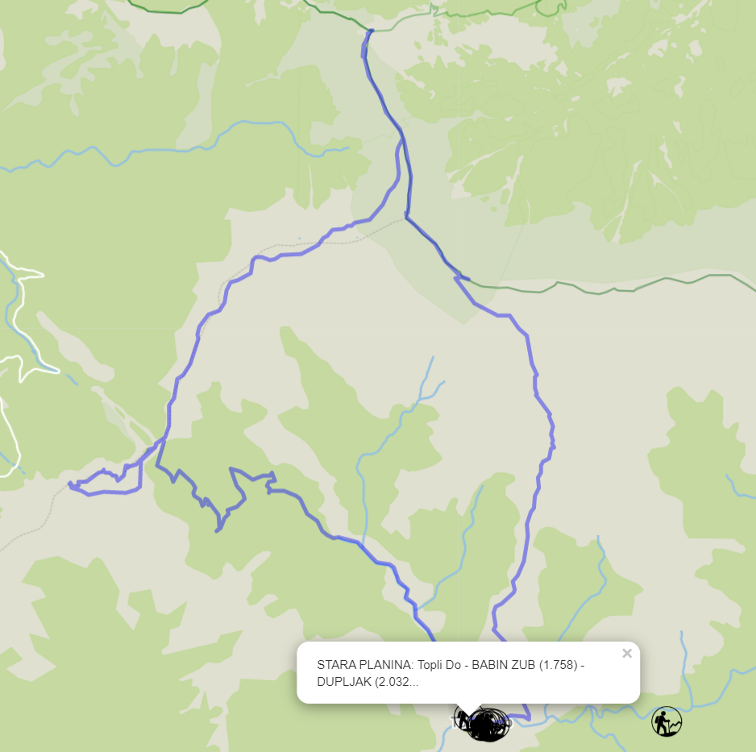
Prikaz Staze

Slide 20
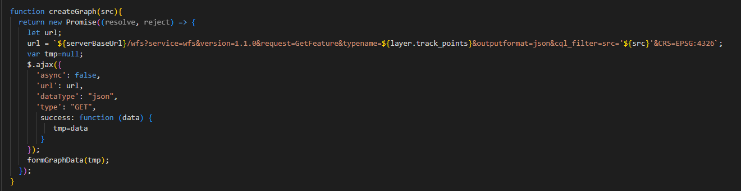
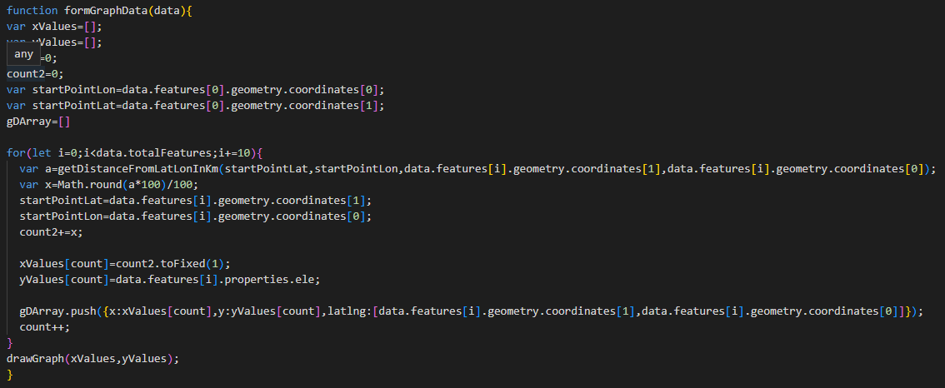
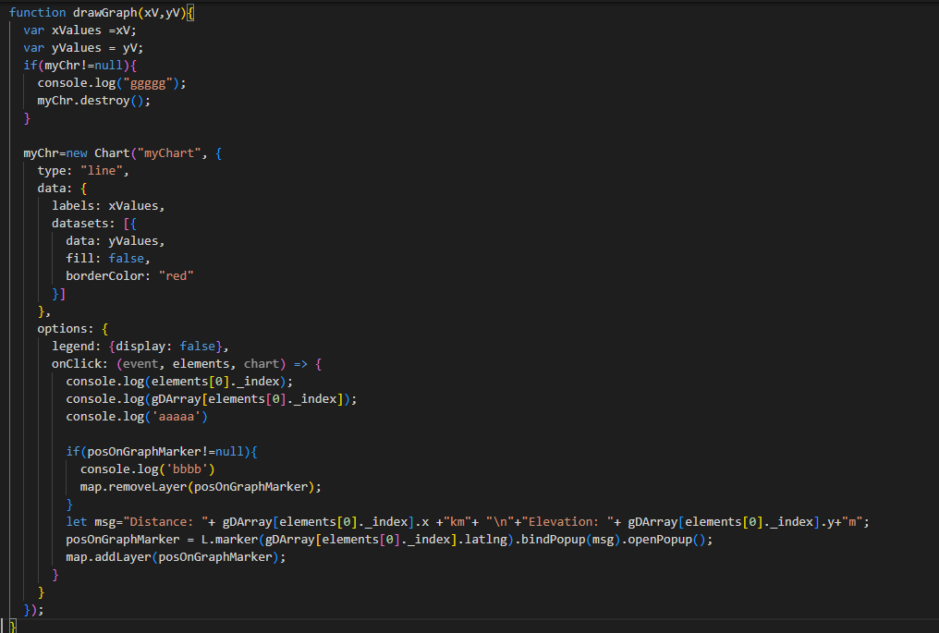
Prikaz Profila Staze pomocu grafika

Slide 21
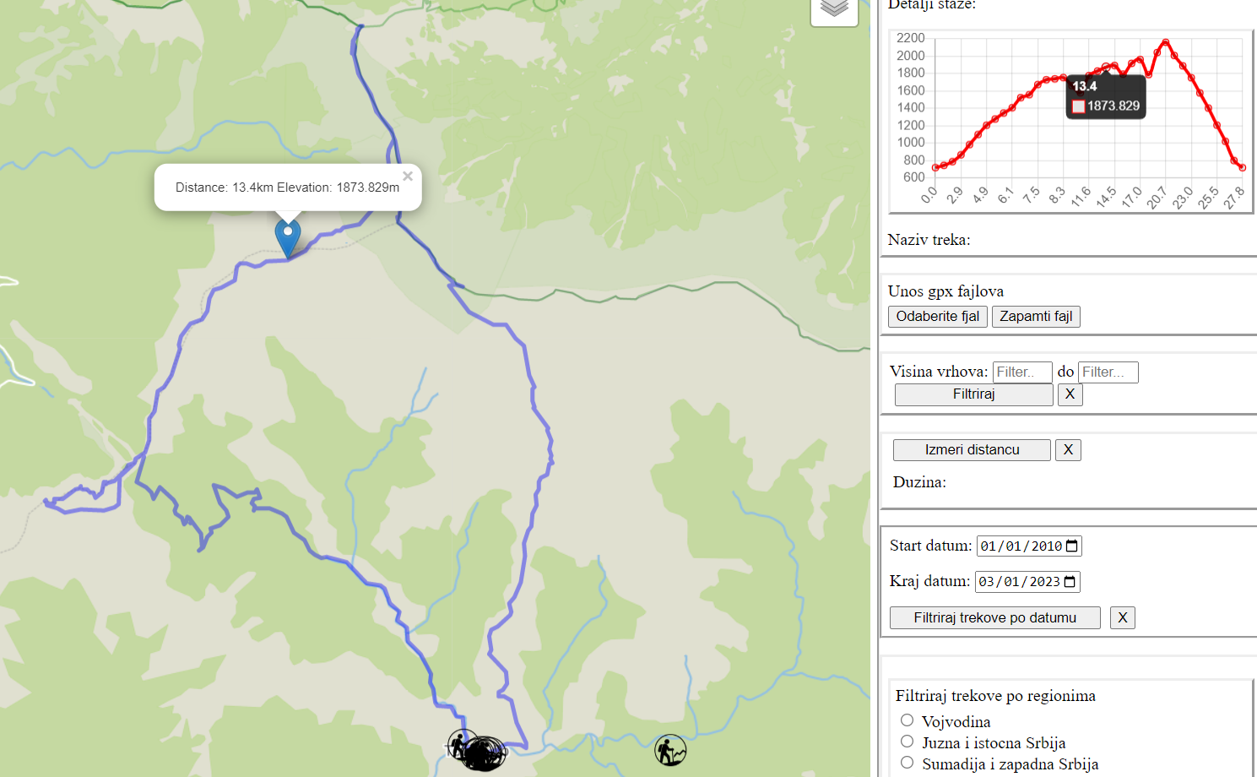
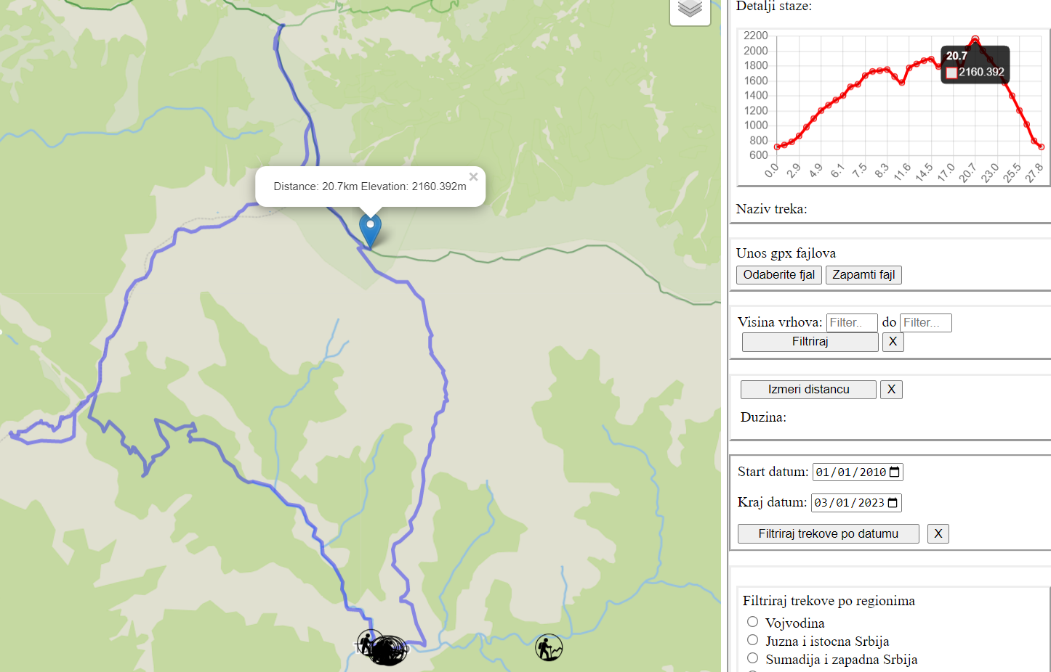
Prikaz Profila Staze pomocu grafika

Slide 22
Hvala na Paznji!

